Slide 1
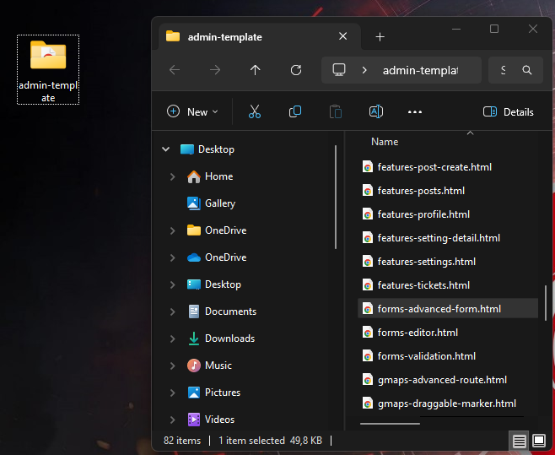
Şəkildə göstərilən faylı açaraq həmin fayldan lazım olan CSS və JS linkləri götürürük.

Slide 2
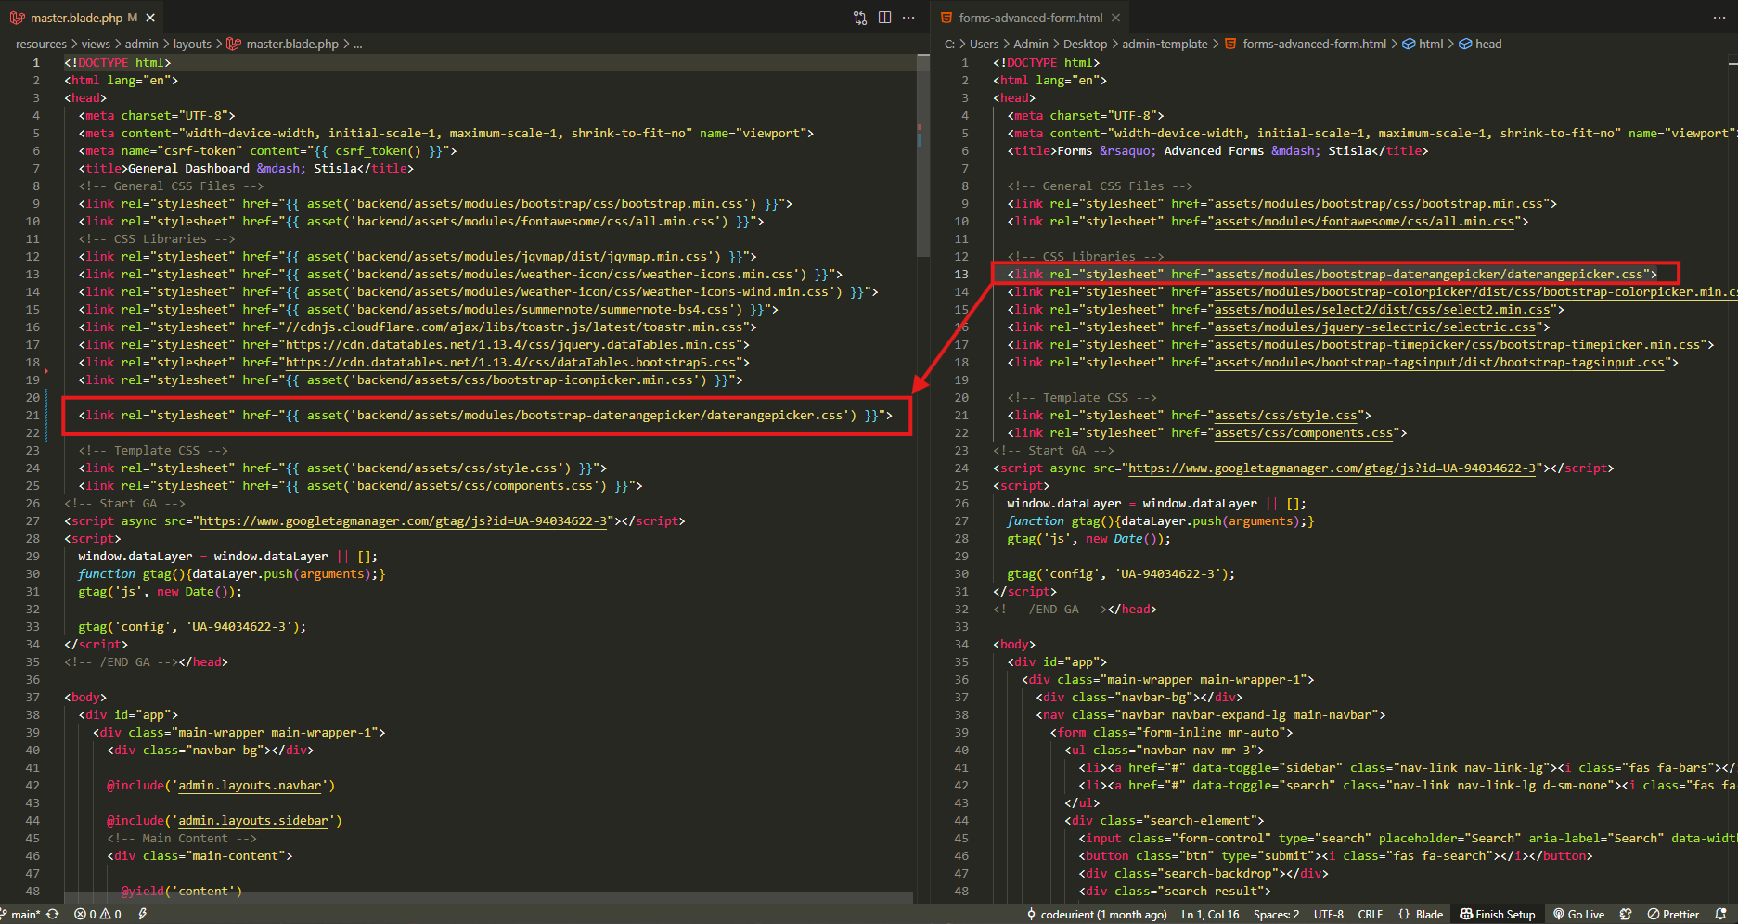
resources\views\admin\layouts\master.blade.php - həmin linki bu fayla qoyuruq.

Slide 3
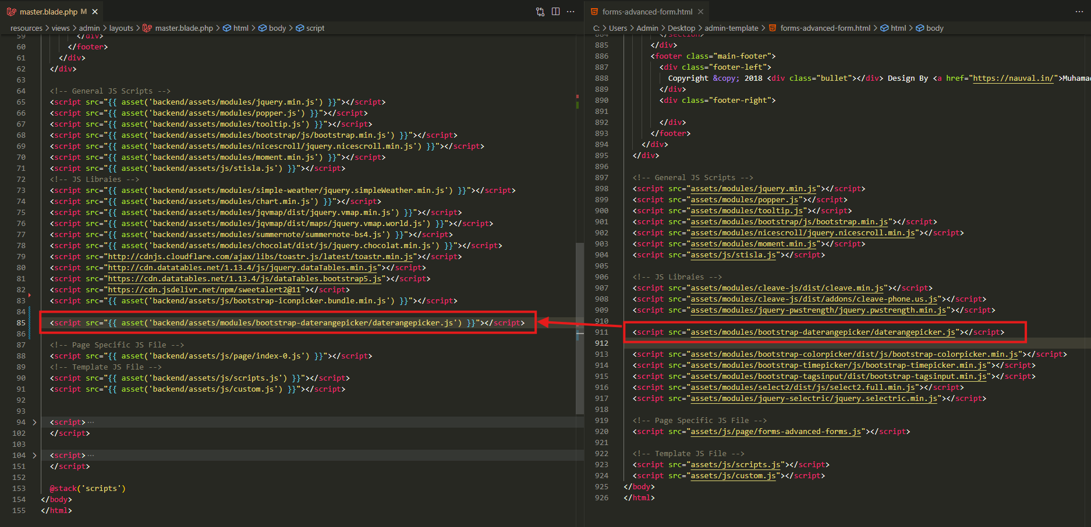
resources\views\admin\layouts\master.blade.php

Slide 4
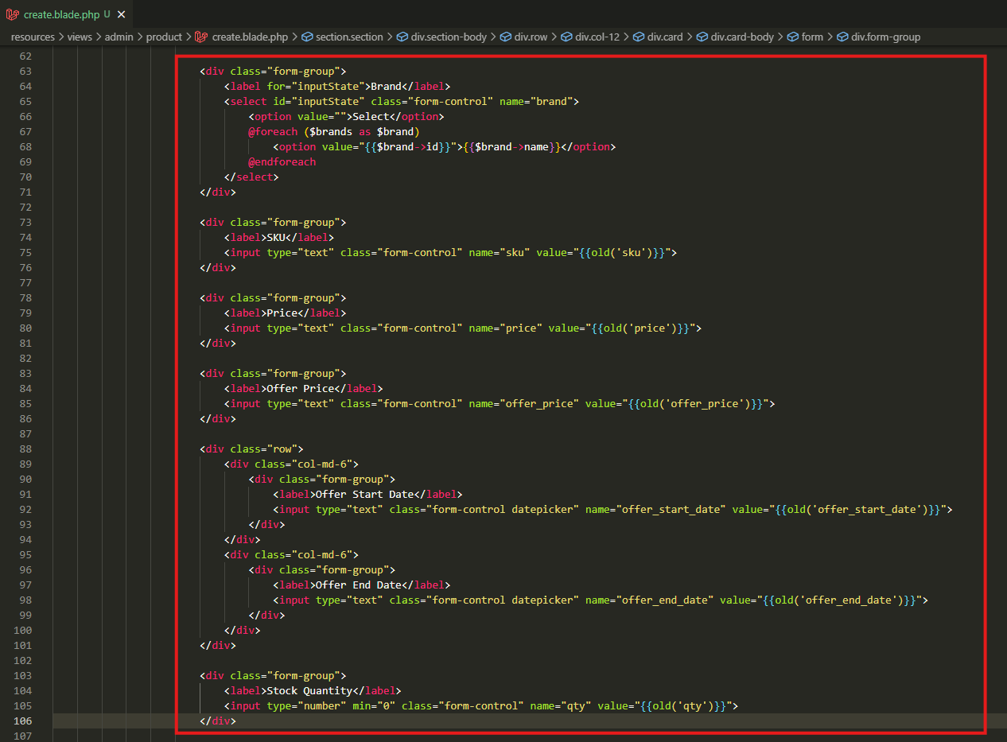
resources\views\admin\product\create.blade.php

Slide 5
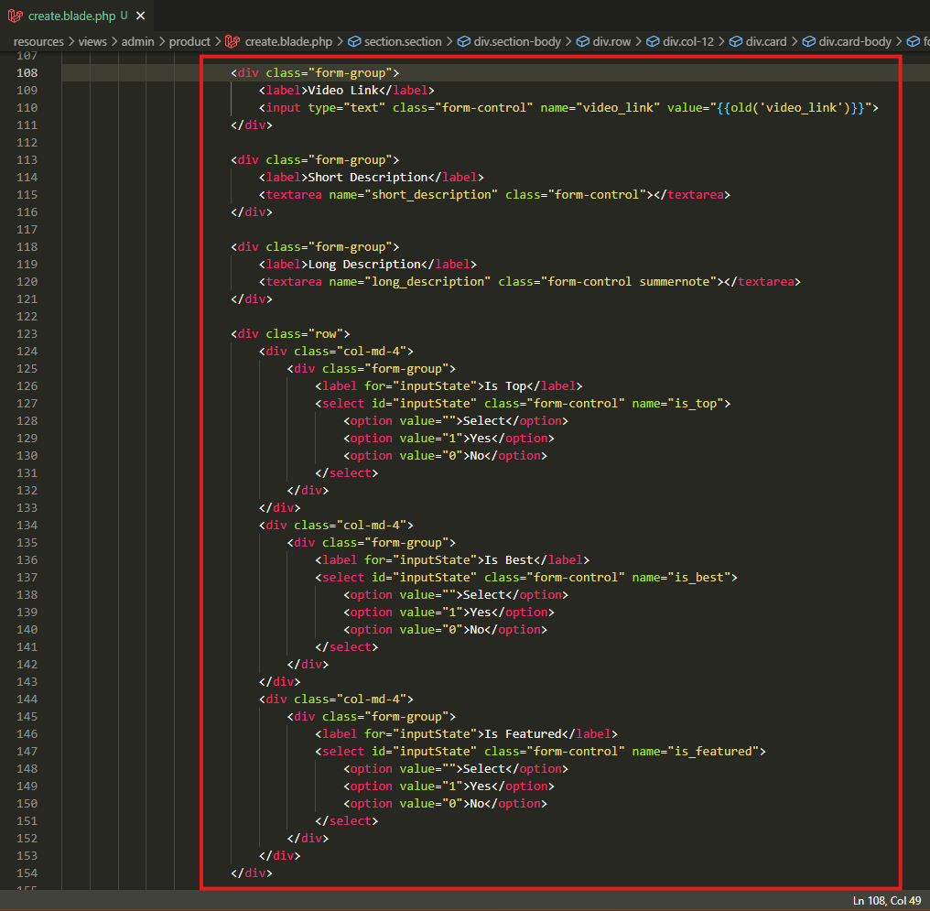
resources\views\admin\product\create.blade.php

Slide 6
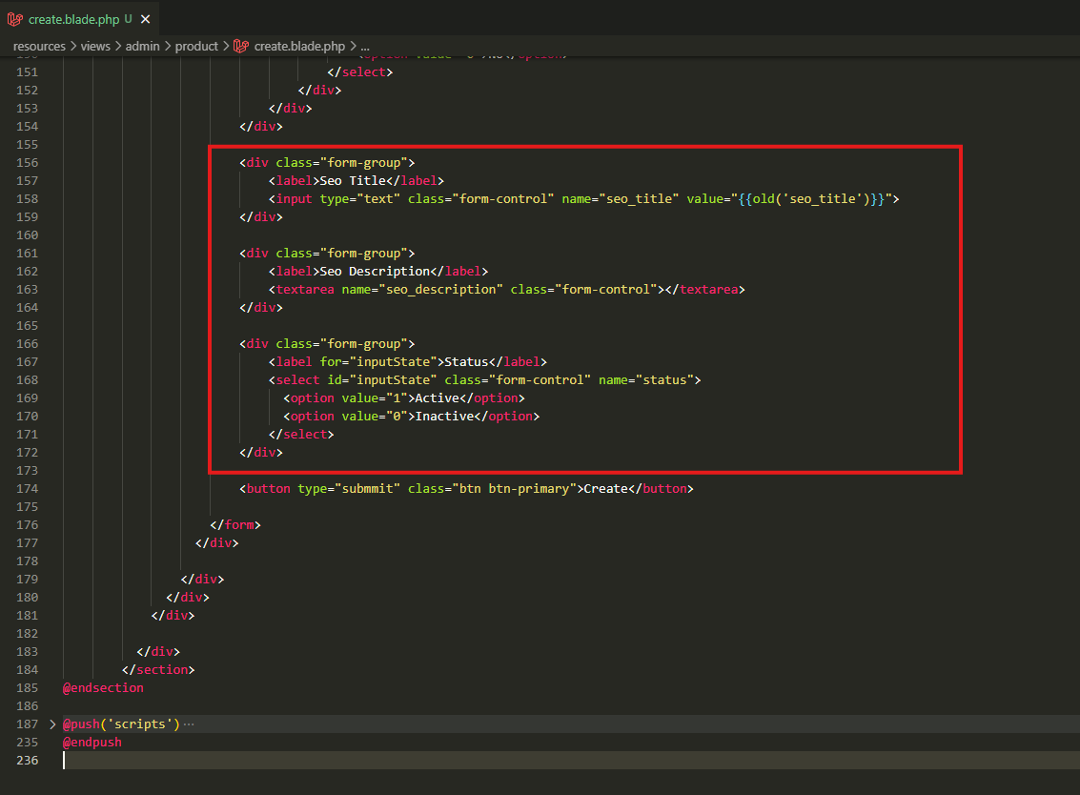
resources\views\admin\product\create.blade.php

Slide 7
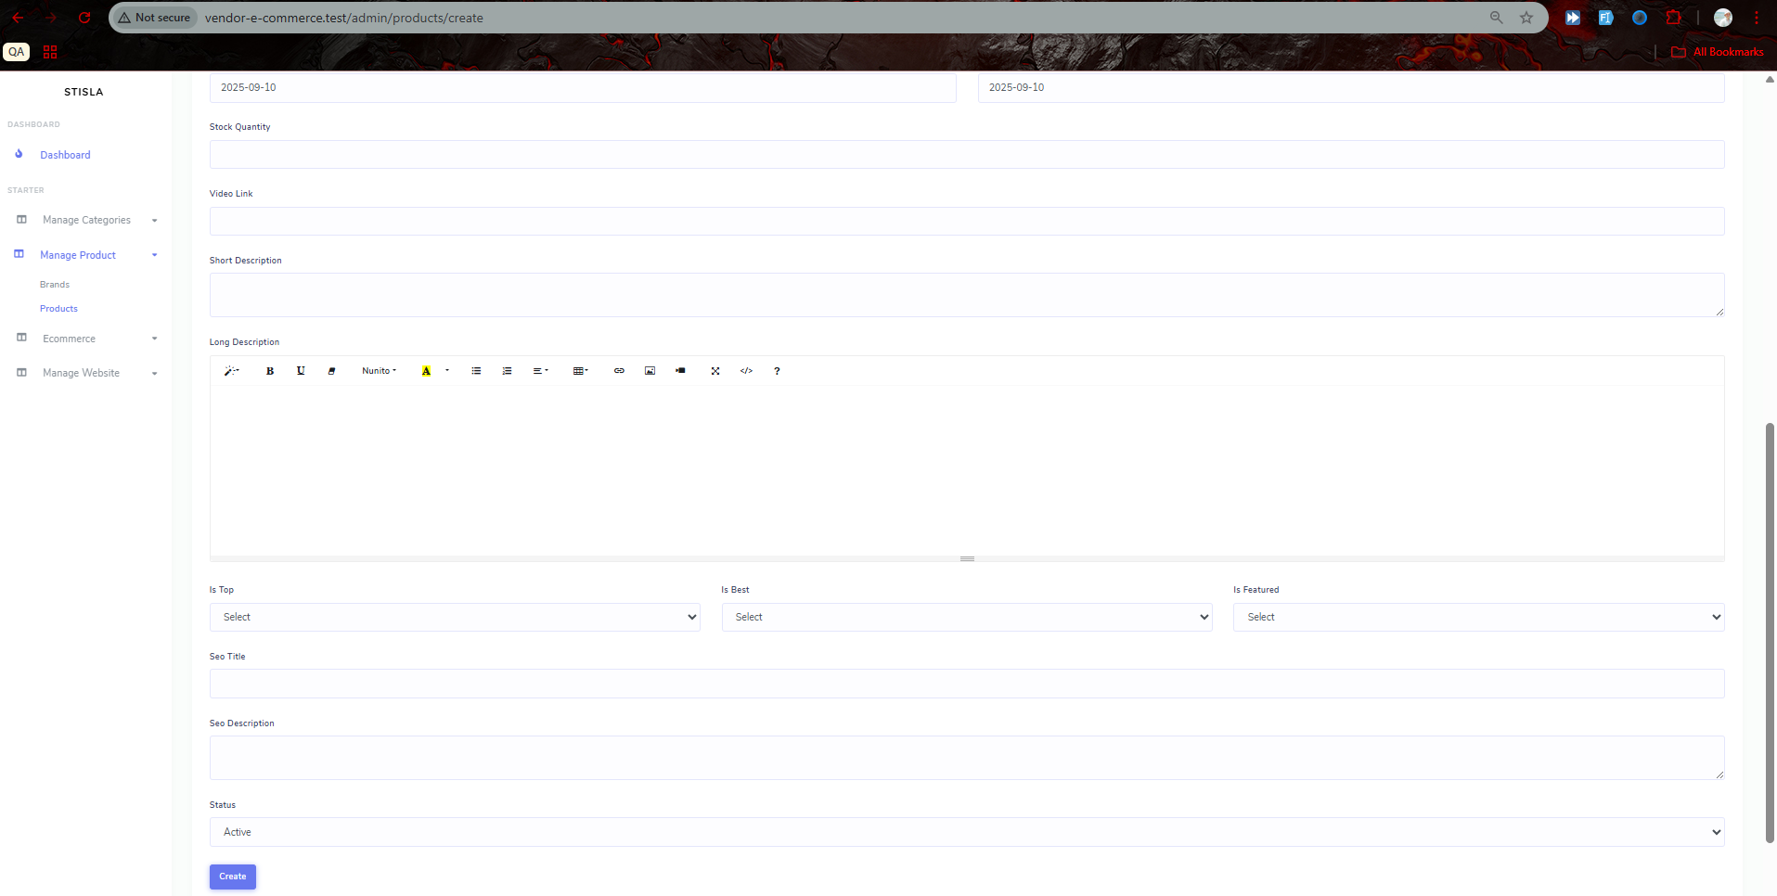
İndiki nəticə

Slide 8
.

